Slide 1
ДИФФЕРЕНЦИАЛЬНЫЕ УРАВНЕНИЯ
Часть 1

Slide 2
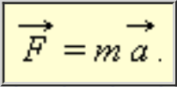

Второй закон Ньютона
Сила, действующая на тело, равна произведению массы тела на сообщаемое этой силой ускорение:
Так как скорость – это производная координаты, а ускорение – производная от скорости, то есть вторая производная от координаты, тогда этот закон можно записать следующим образом:

Slide 3
Основные понятия и определения

Slide 4
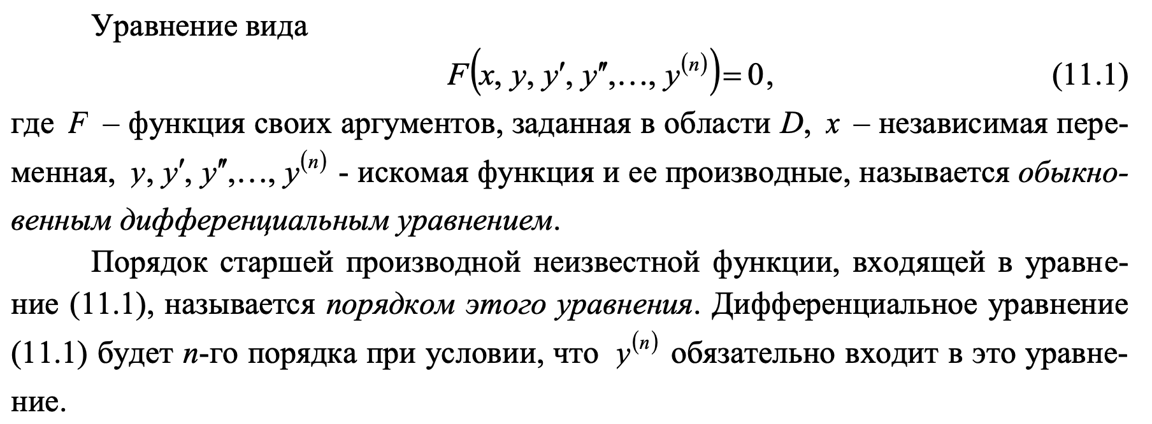
Определение ДУ
(1)
(1)
(1)

Slide 5
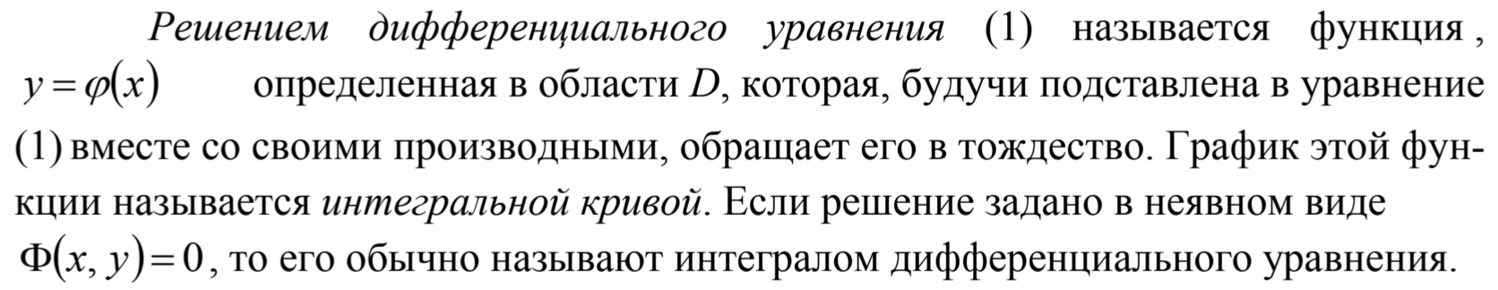
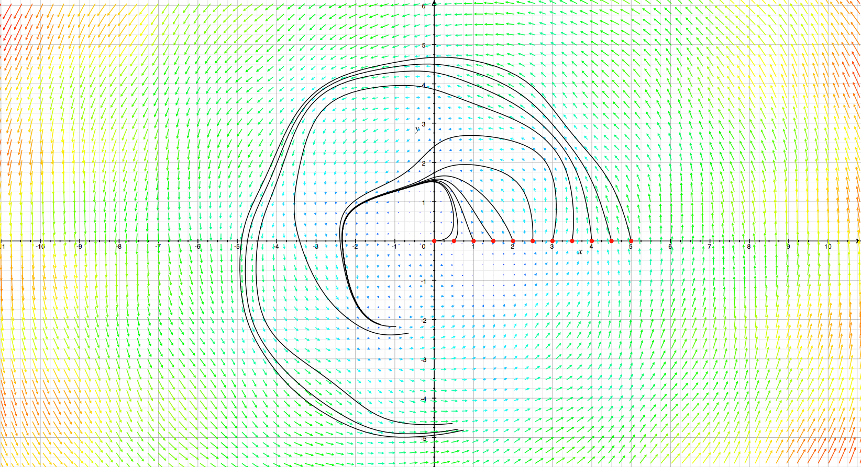
Решение ДУ

Slide 6
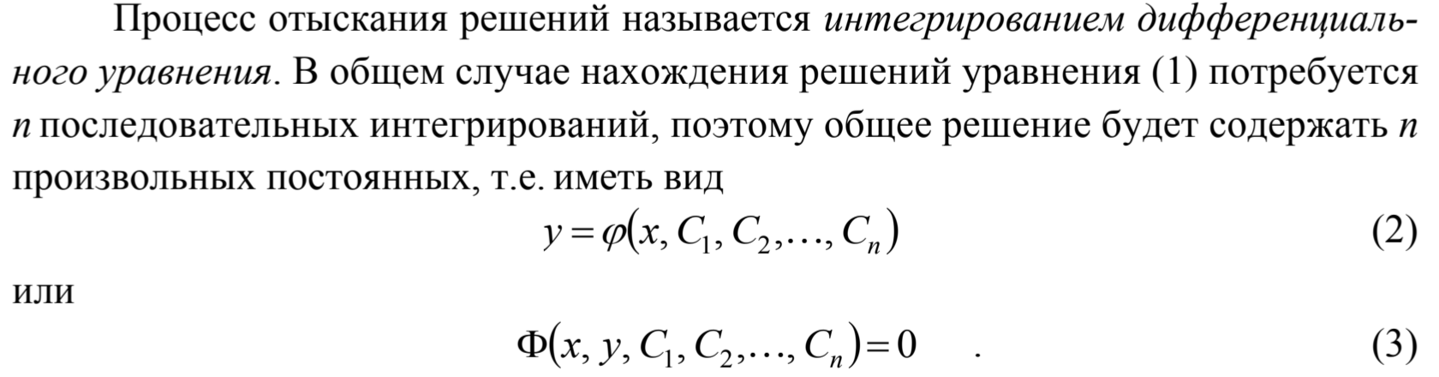
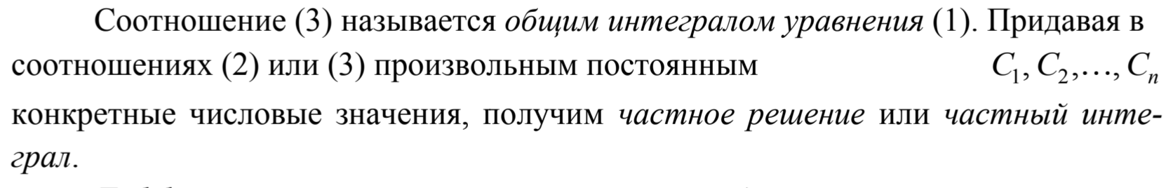
Интегрирование ДУ

Slide 7
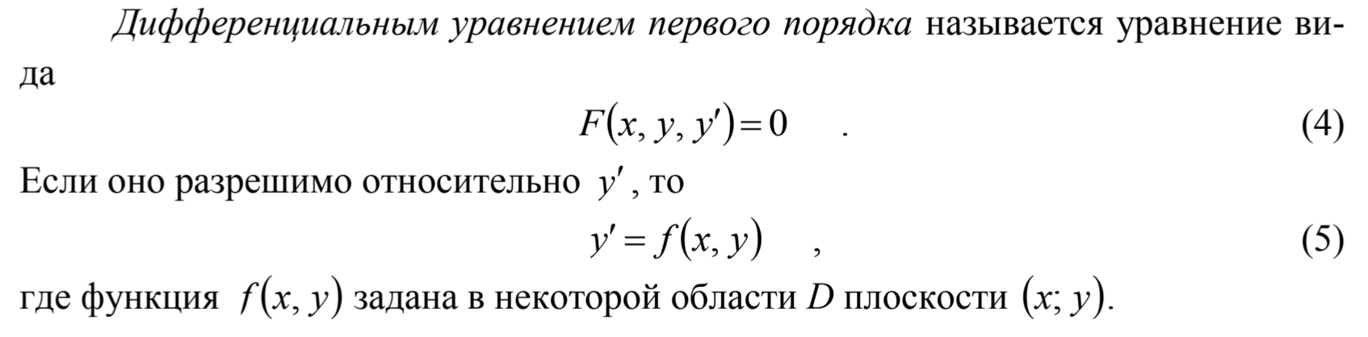
ДУ 1-го порядка

Slide 8
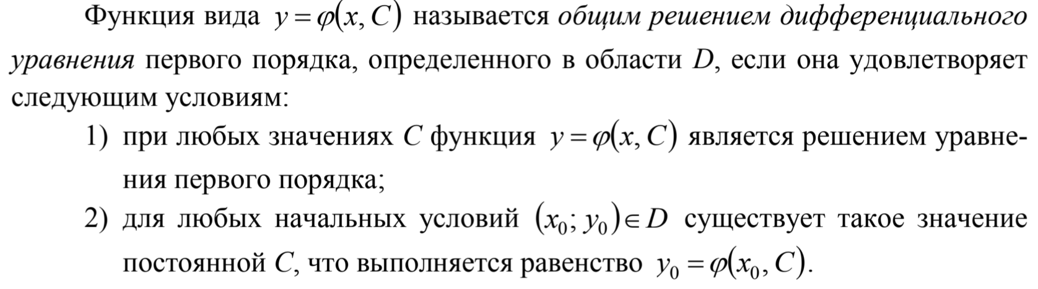
Общее решение ДУ 1-го порядка

Slide 9
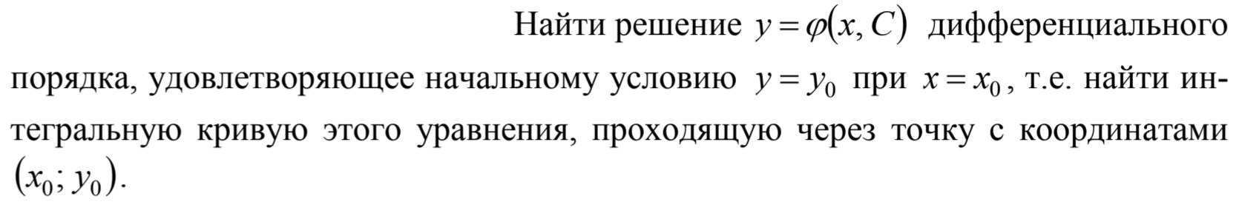
Задача Коши

Slide 10
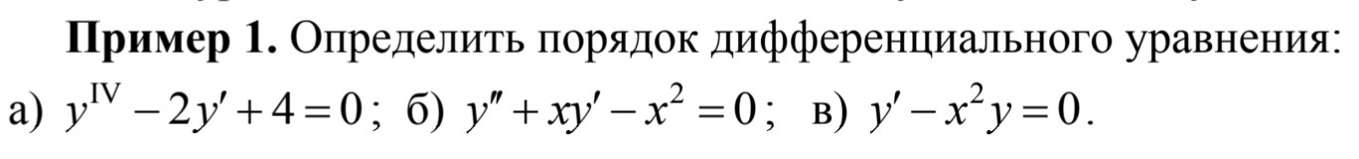
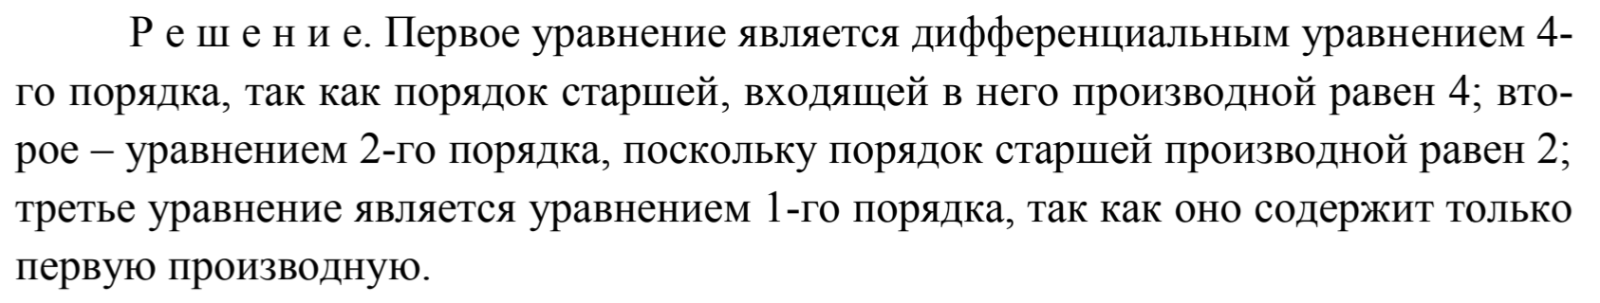

Slide 11
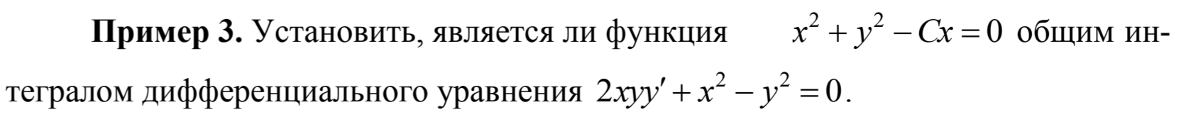
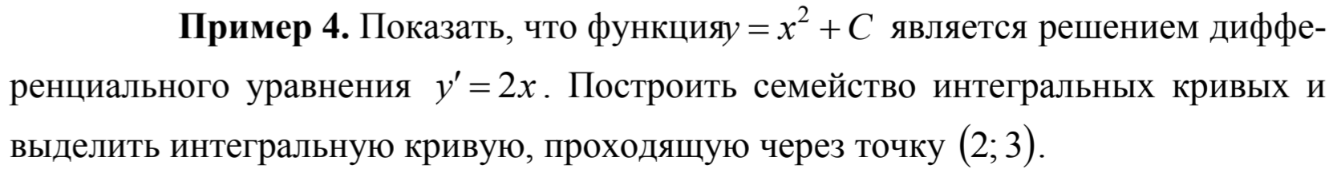
Примеры

Slide 12
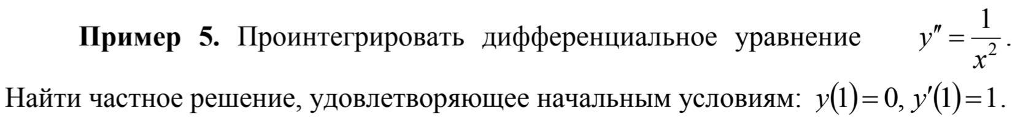
Примеры

